Slide 1
MATURANTI INDUSTRIJSKO OBRTNIČKE ŠKOLE 2011./’12.

Slide 2
Maturanti Industrijsko-obrtničke škole
Ove godine naši maturanti su imali jako zanimljive kostime. Imali smo Zvonka, Robin Hooda, balerine, vojnike, mornare, ragdbi igrače, časne sestre...
Norijada je počela odlaskom iz školskog dvorišta i prolaskom kroz grad sve do Korza, nakon povorke, počeo je program na Korzu na kojemu je svirao Bravo band. Nakon toga maturanti su mogli ići na Opću Opasnost u Tvrđavu.
Ovu norijadu ćemo definitivno pamtiti. Pred cijelim Slavonskim Brodom, učenik naše škole zaprosio je svoju djevojku, kolegicu iz škole. Naravno ona je pristala. ☺

Slide 3
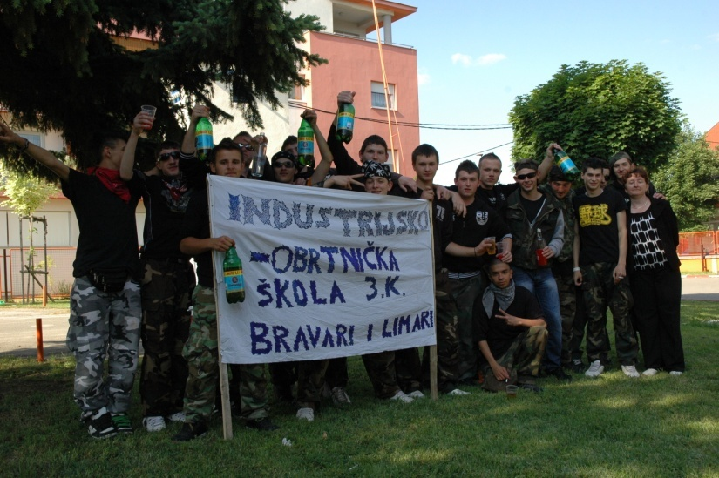
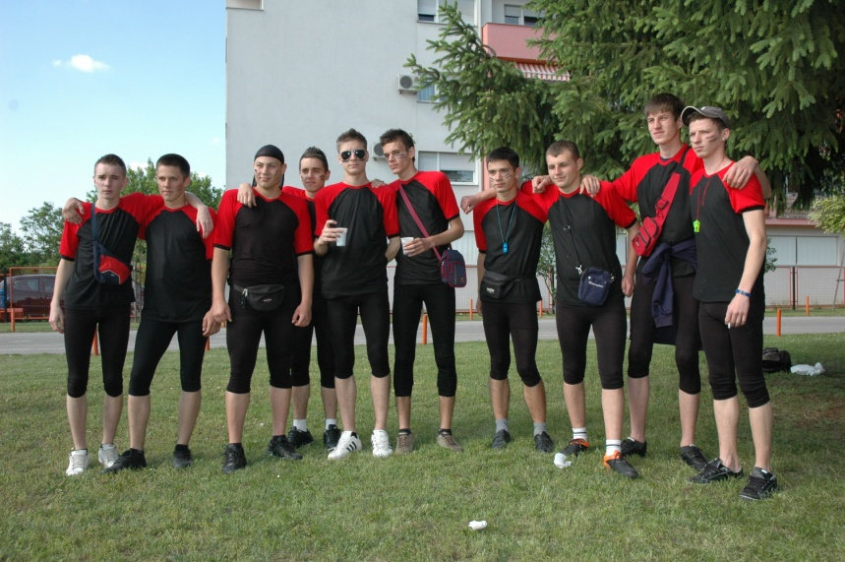
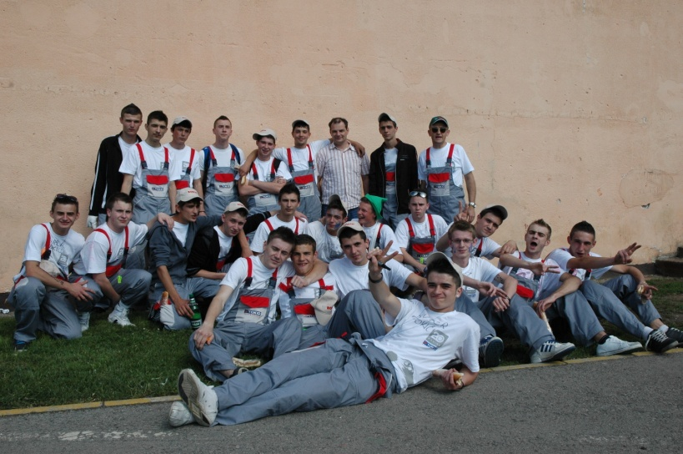
U norijadi je sudjelovalo 12 razrednih odjela, što znači 300 maturanata.

Slide 4
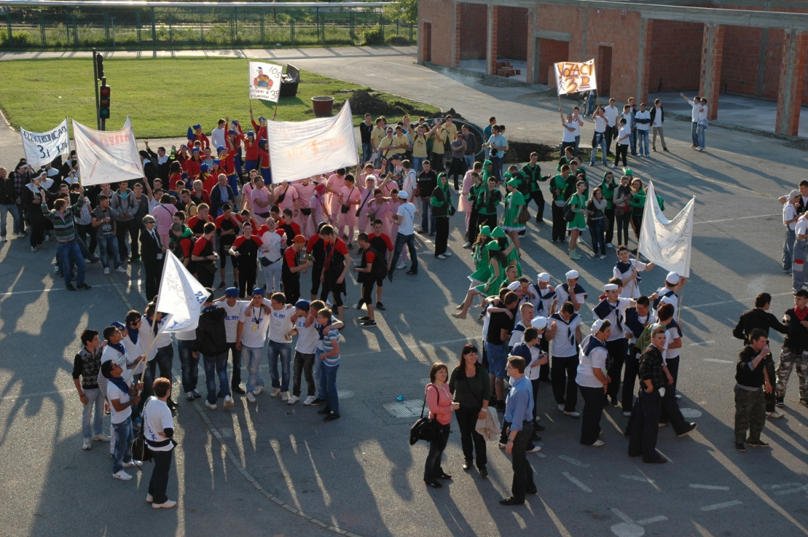
2.M - gusari
3.A – bili su mornari.
3.B – ragdbi igrači
3.C – majstori
3.D – imalu su majice s natpisom
3.E – Robin Hood
3.F – Zovnko
3.G – balerine
3.H – također majice s natpisom
3. I – časne sestre
3. K – vojnici

Slide 5
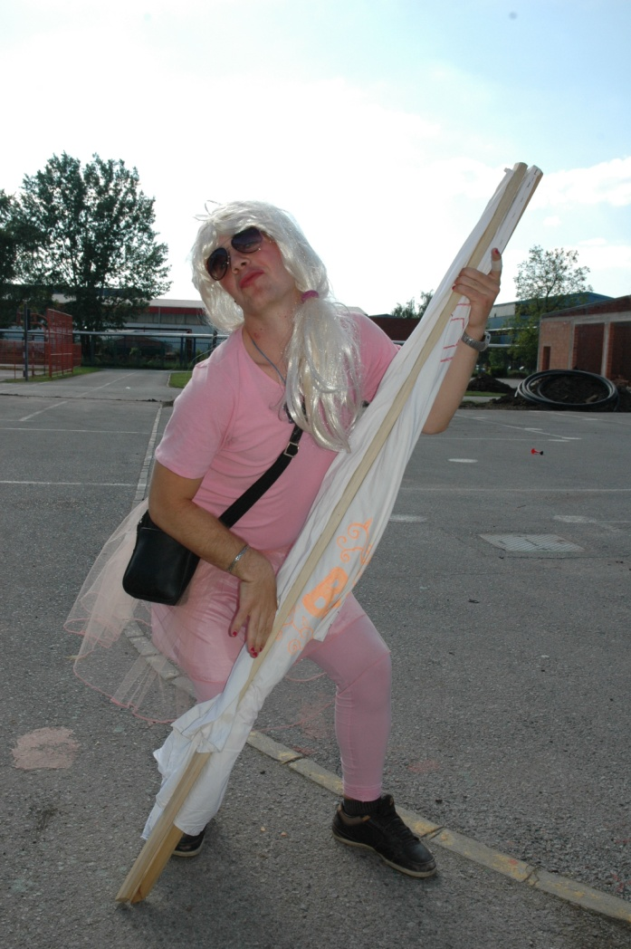
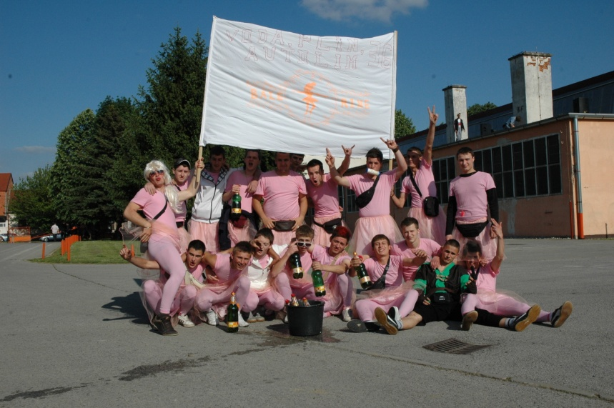
Svatko je želio sa svojim kostimom biti uočen. Izvodili su svakakve šale... Najviše se isticao L. Krijan (3.G) koji je bio obućen u balerinu. Na sebe je stavio periku, našminkao se i nalakirao nokte. To se baš ne može očekivati od nekog dečka, ali priznajemo, uspjeo je biti uočen, naravno pozitivno.
3.G

Slide 6
Naravno uočljive su bile i časne sestre (3.i)

Slide 7
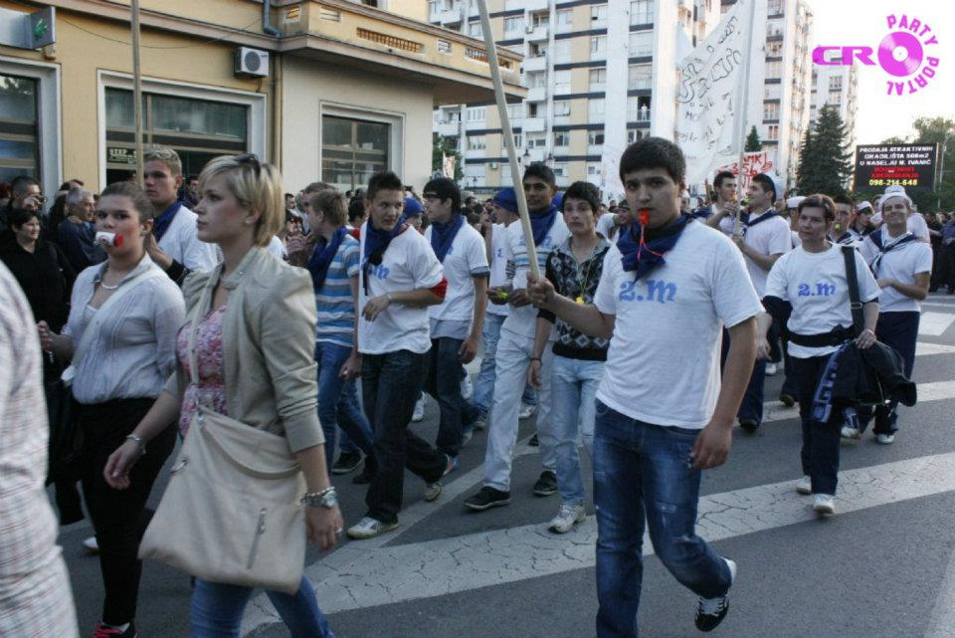
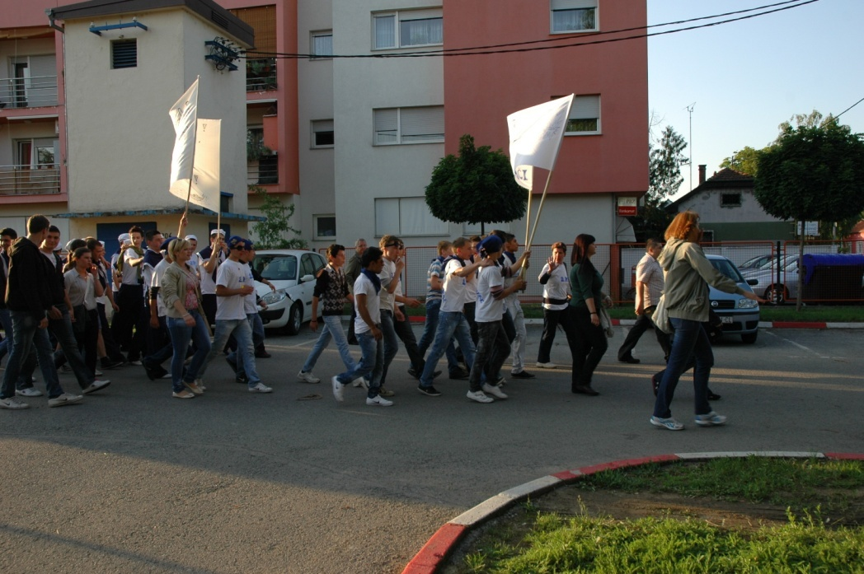
2. M

Slide 8
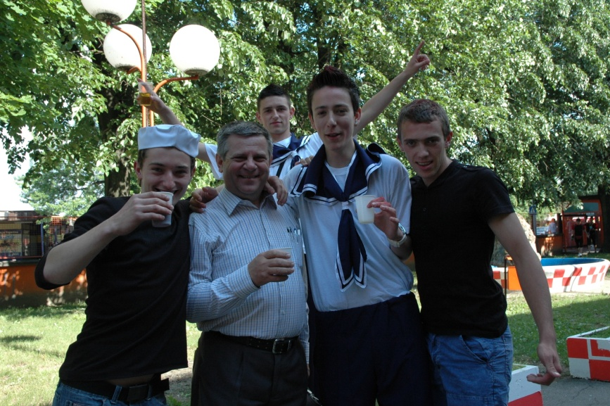
3.A

Slide 9
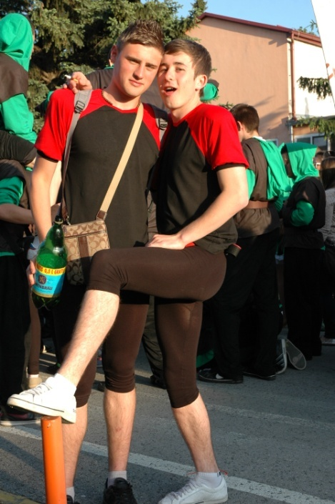
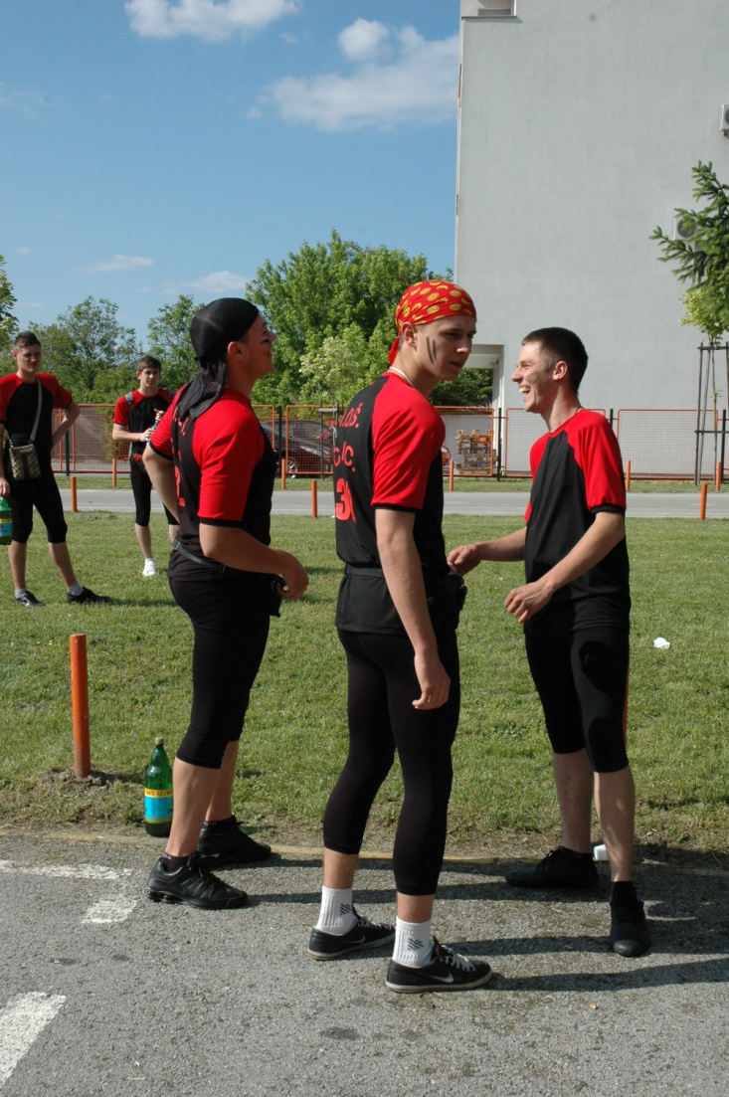
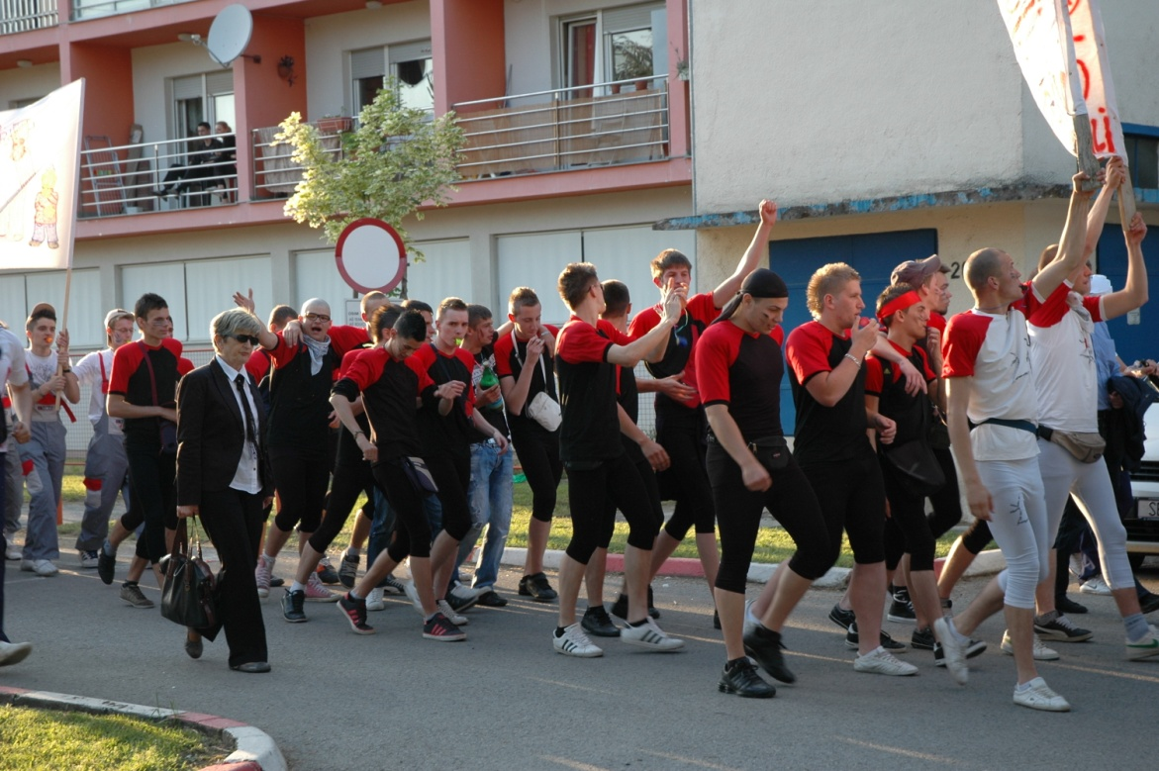
3.B

Slide 10
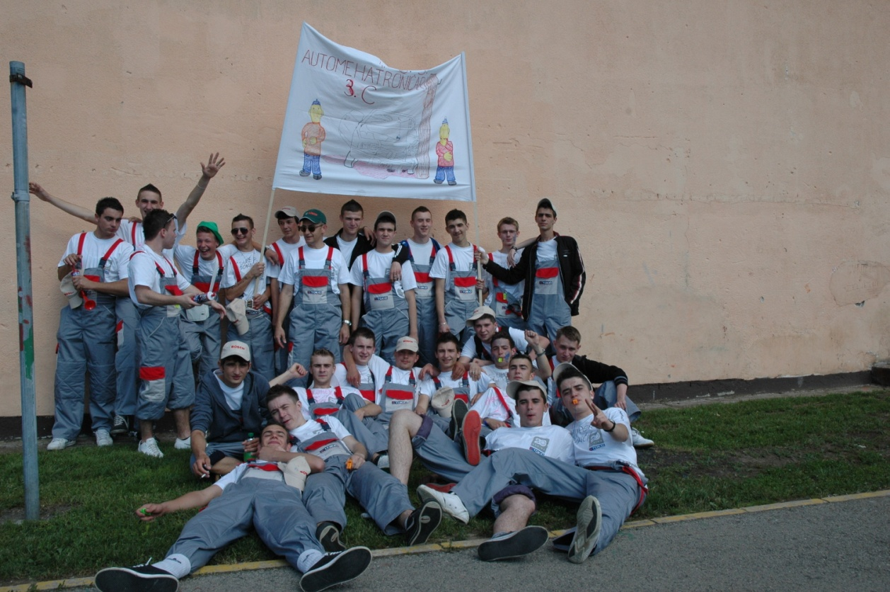
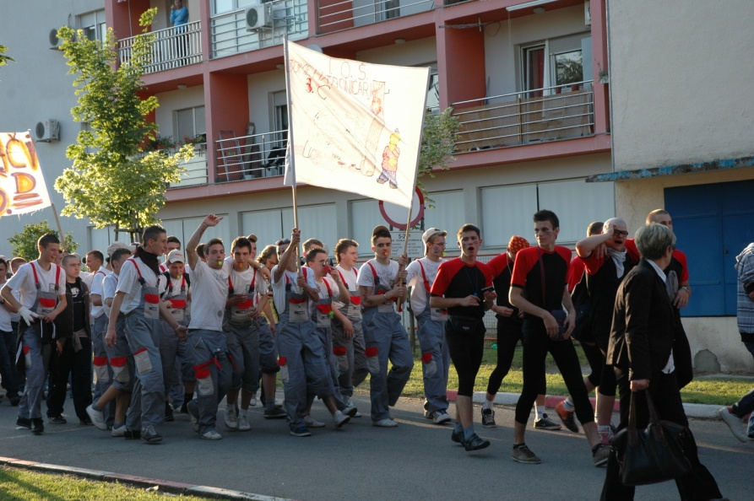
3.C

Slide 11
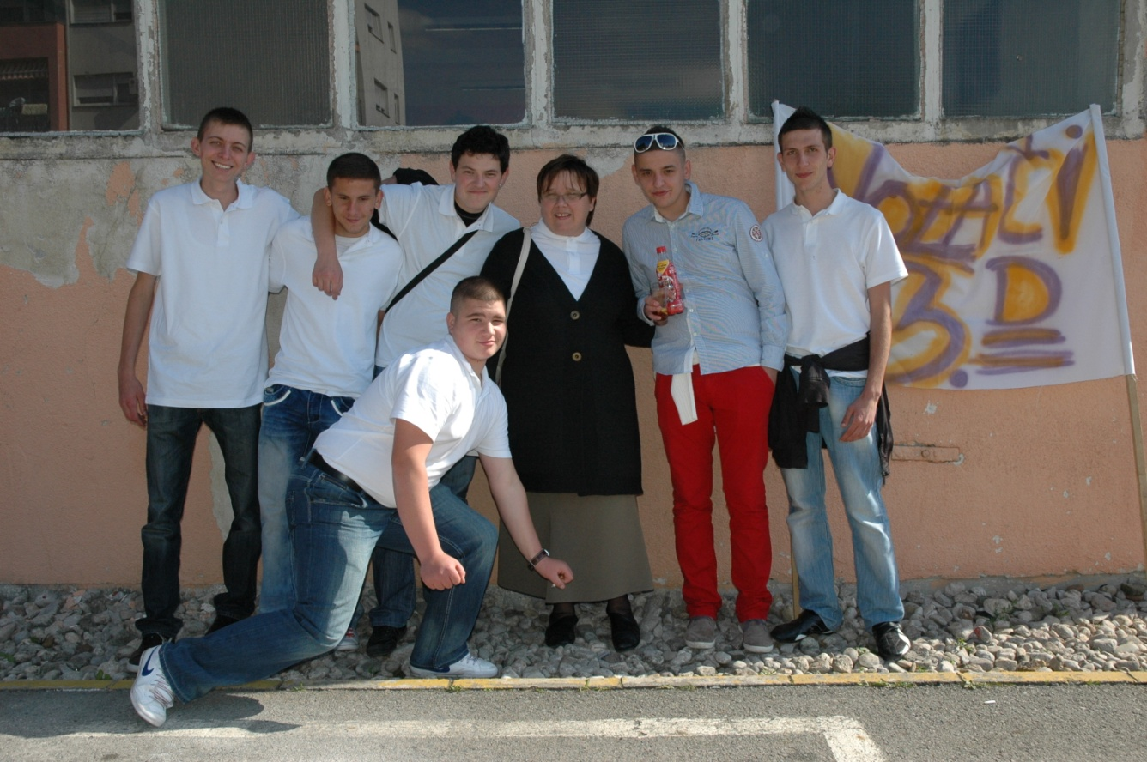
3.D

Slide 12
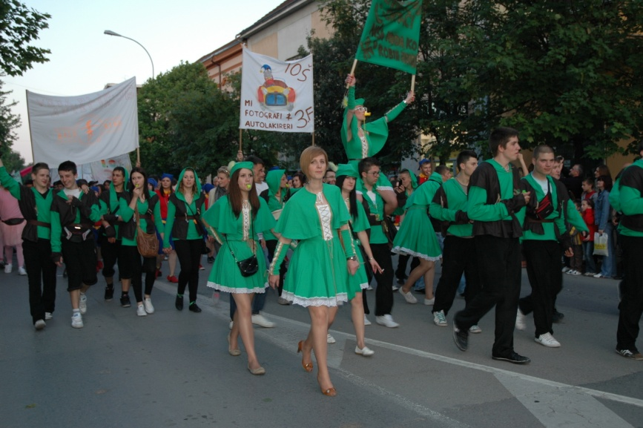
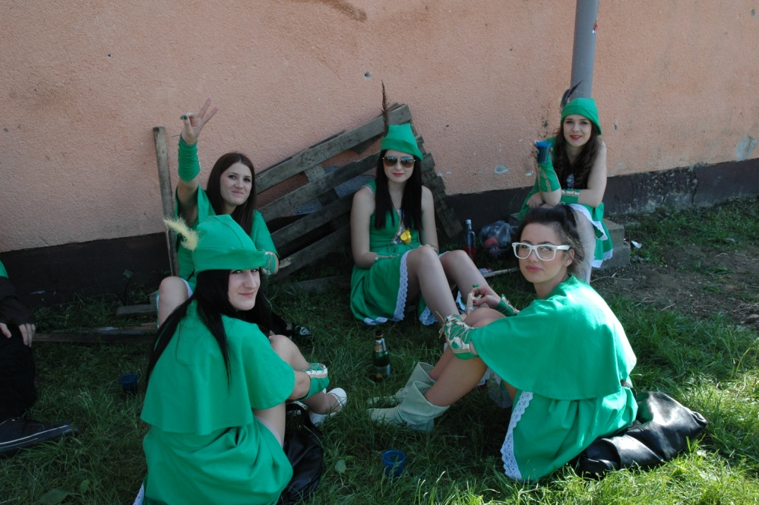
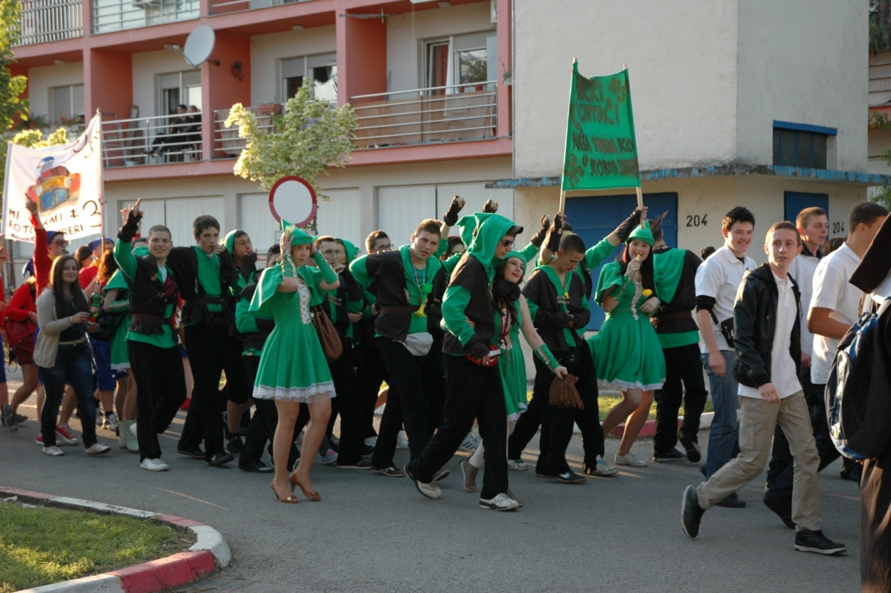
3.E

Slide 13
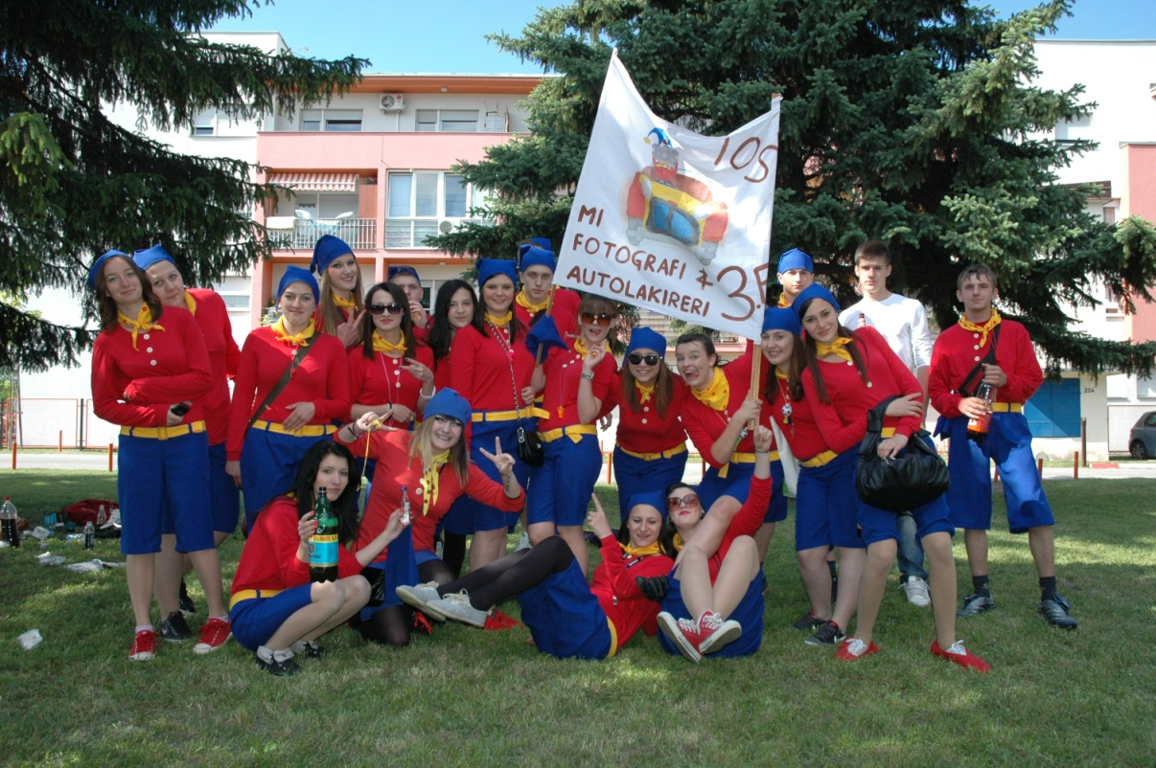
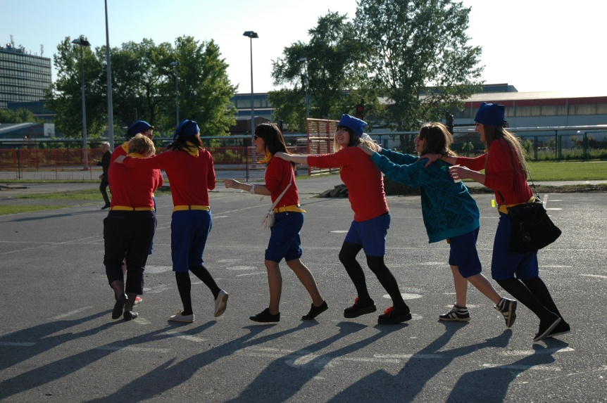
3.F

Slide 14
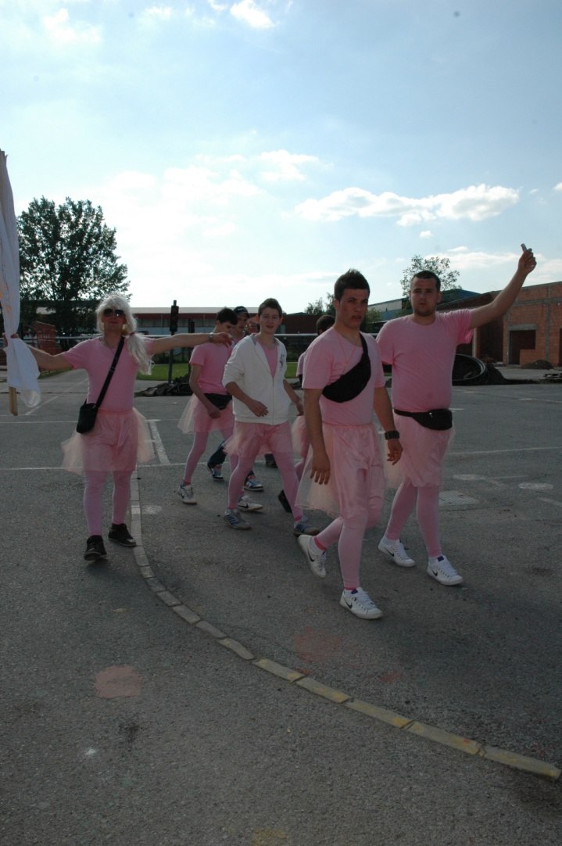
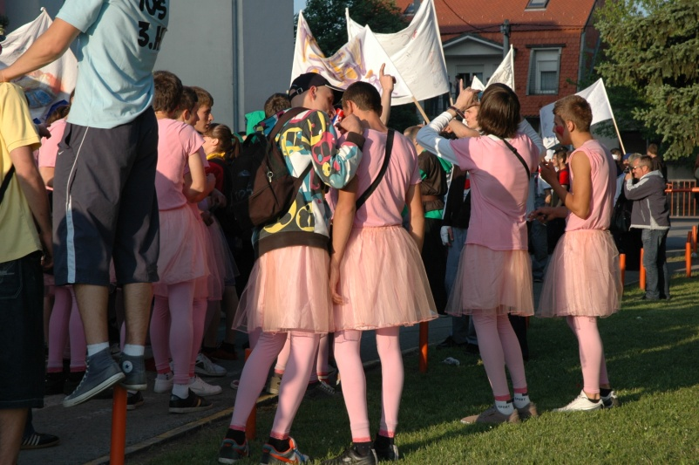
3.G

Slide 15
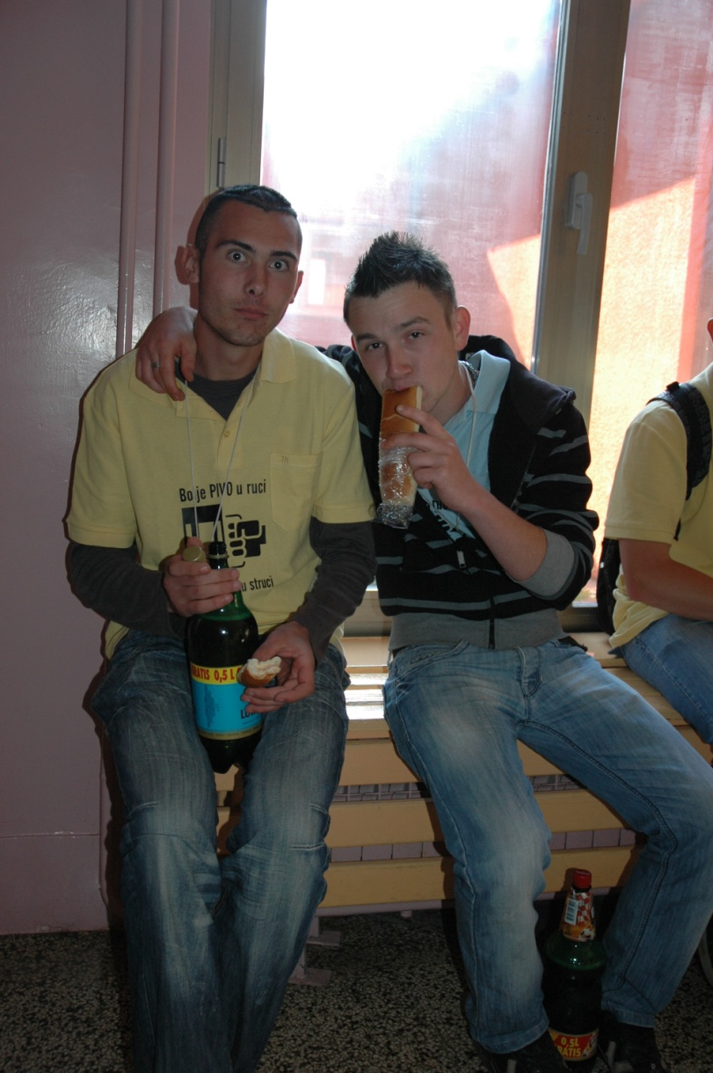
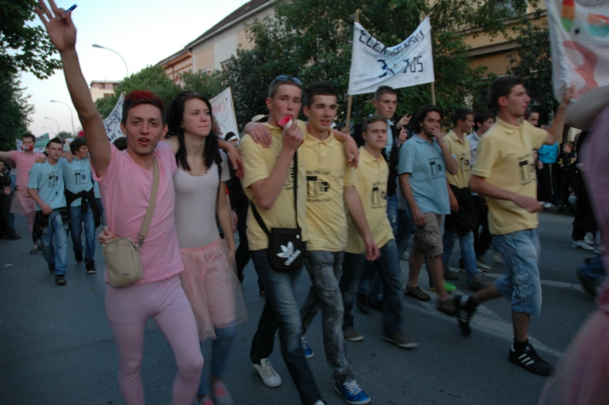
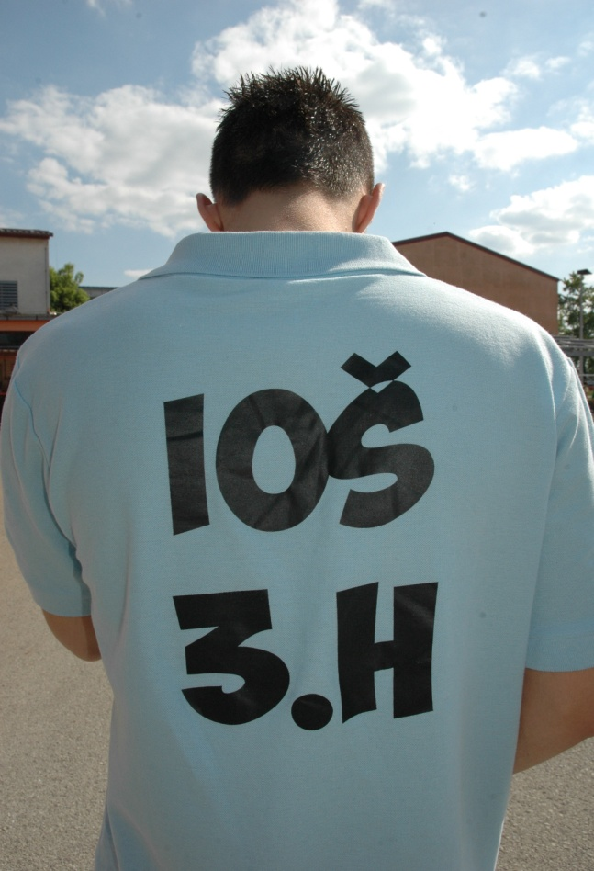
3.H

Slide 16
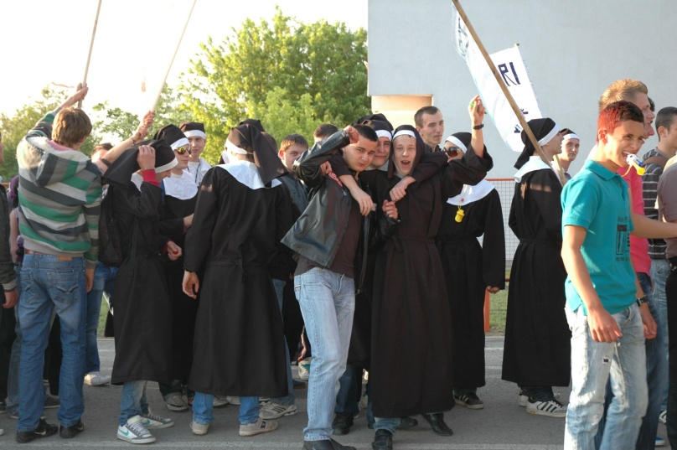
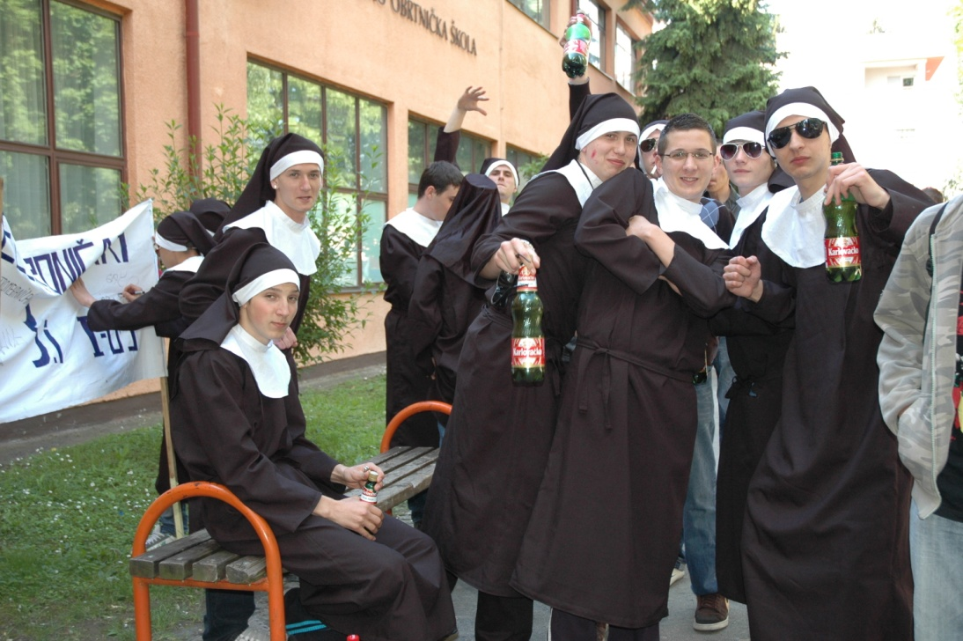
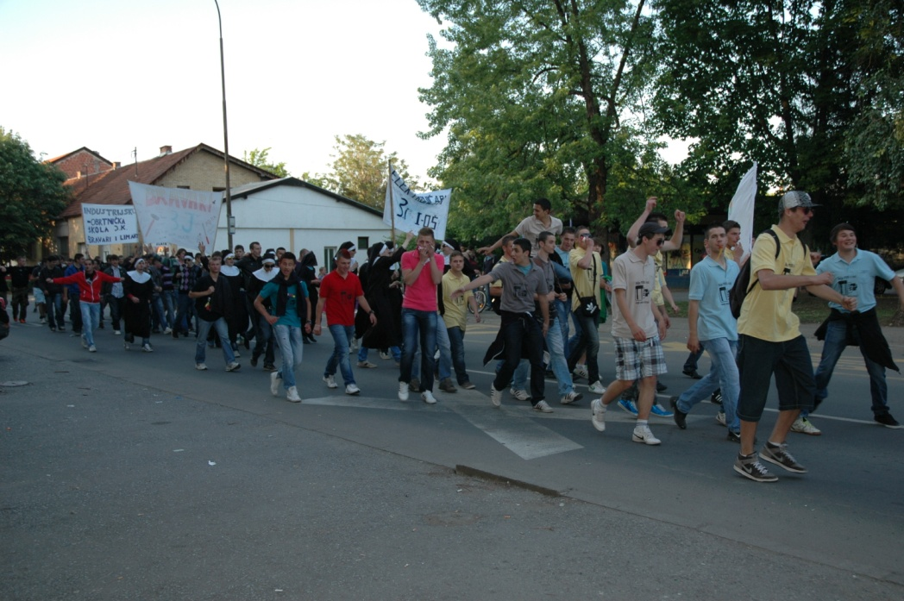
3.I

Slide 17
3.J

Slide 18
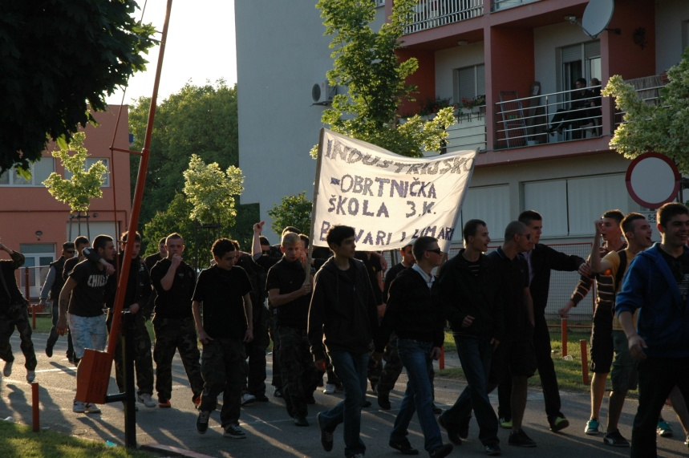
3.K

Slide 19
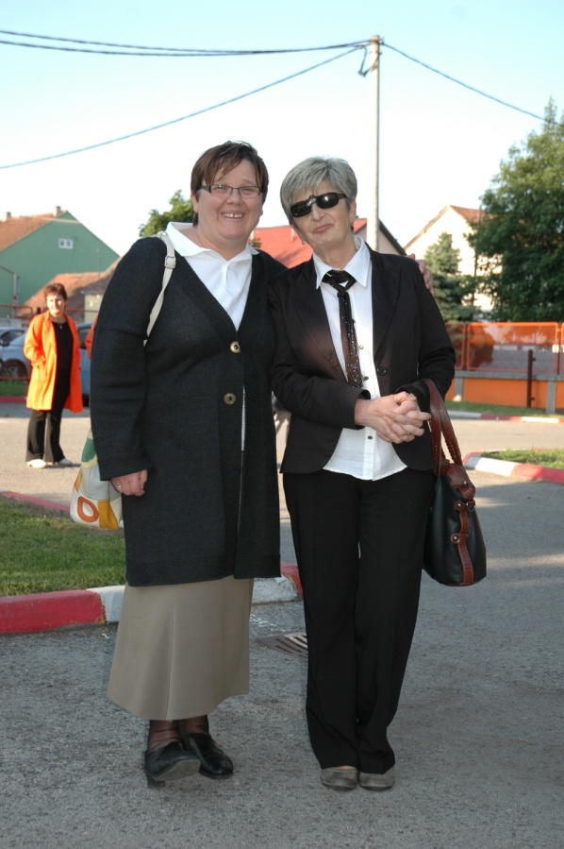
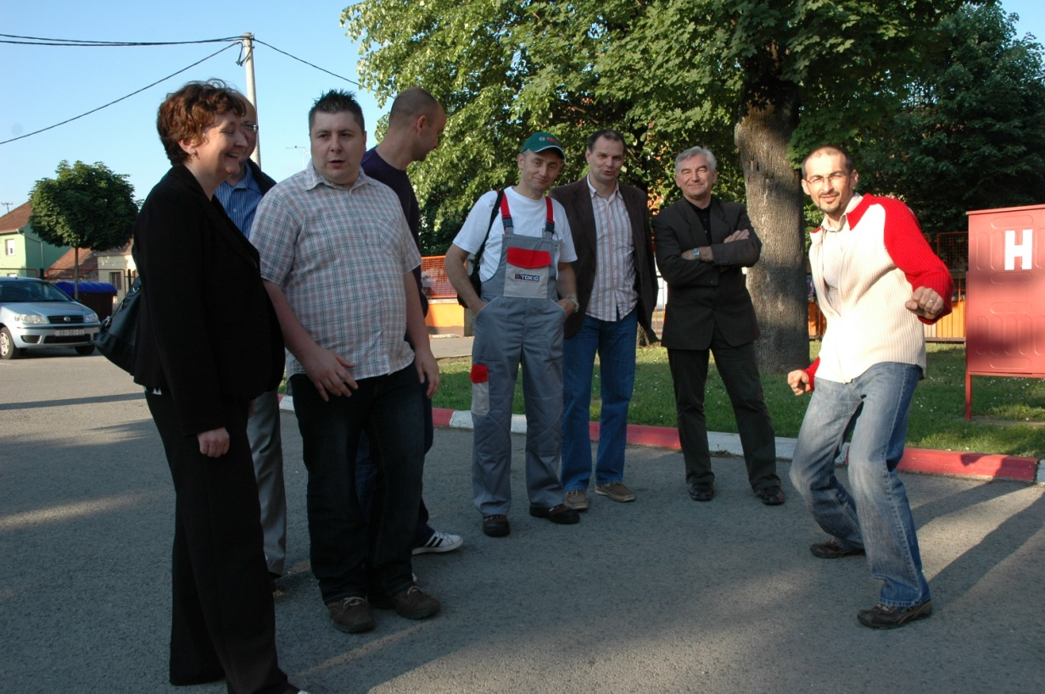
Profesori tj. razrednici su pomno promatrali maturante i stalno bili uz njih.

Slide 20
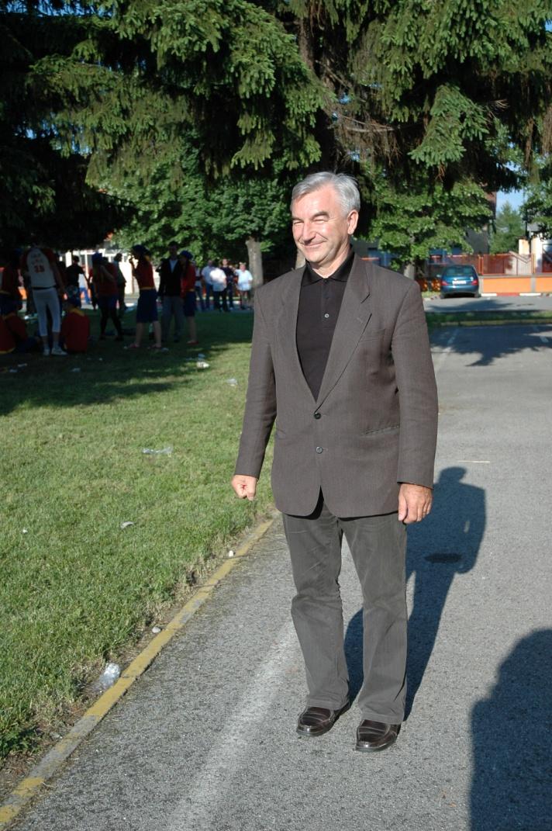
Ravnatelj gospodin Luka Mladinović je također promatrao atomsferu.

Slide 22
Svi razredi su završili s predavanjima osim 3.b koji ima predavanje do 24.12. i 2.m koji nastavlja s praktičnom nastavom do kraja godine.
Od srca se zahvaljujemo školi na uloženom trudu oko ozvučenja školskog dvorišta i na svemu što su učinili za taj dan. HVALA VAM !!

Slide 23
Za tu generaciju ( ‘94. ), škola je završila i sretno im u nastavku školovanja i života.
A do godine novi maturanti i novi kostimi..
Napravila: Tomislava Jozić, 2.e P.S. Ako sam neke razrede izostavila, ne zamjerite jer nisam imala podatke o njima. ☺
Čistačica, majstor Joza i naš domar...

